Slide 1

Meditake
복약 관리 프로젝트
IT융합학부
스마트IT보안 전공
김나연, 이정민, 허세진

Slide 2
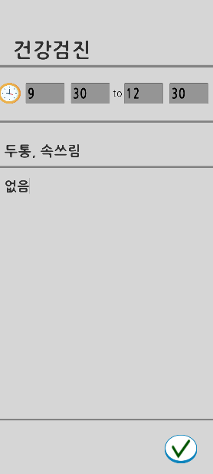
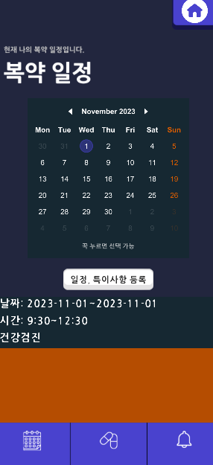
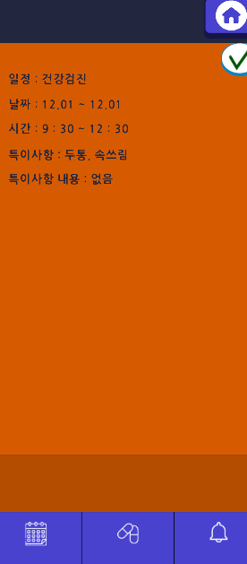
달력 UI – 특이사항 메모 관련 팝업 기능 연결

Slide 3
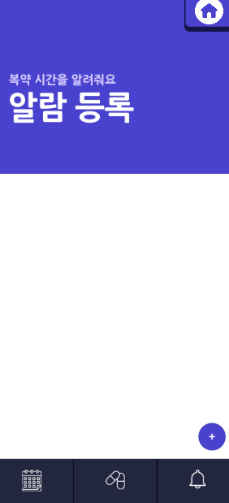
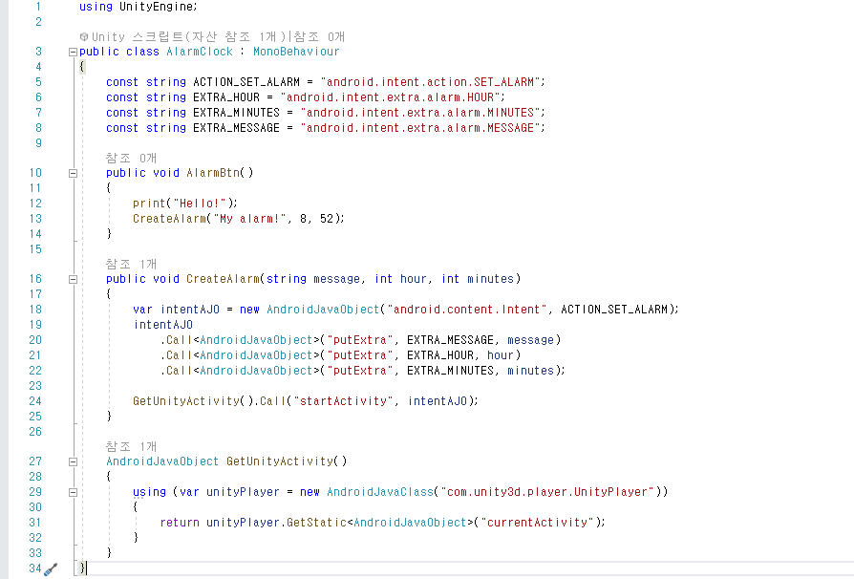
알람 등록 UI 작업
타인이 시도한 알람 코드 그대로 따라 했으나,
오류 발생해서 해결 진행중

